Slide 1

第三章 组合逻辑电路
数字系统逻辑设计
Digital System and Logic Design
主编：王维华、曲兆瑞
山东大学出版社
主讲人：张瑞华
山东大学 计算机科学与技术学院

Slide 2







逻辑电路
组合逻辑电路
  输出状态仅和当时的输入状态有关，而与过去输入状态无关
时序逻辑电路
  输出状态不仅和当时的输入状态有关，而且与过去的输入状态有关
组合逻辑电路分析
对已有的组合逻辑电路研究其逻辑功能和工作特性，用逻辑函数描述其输入变量和输出变量的函数关系。
组合逻辑电路
逻辑函数
+
组合逻辑电路设计
对已确定的功能要求，作出实现其功能的逻辑电路。

Slide 3

内容提要
3.1 逻辑赋值和等价逻辑门
3.2 组合逻辑电路分析
分析
3.3 编码器和译码器
3.4 组合逻辑电路设计
设计
3.5 二进制运算电路
3.6 组合逻辑电路中的竞争

Slide 4
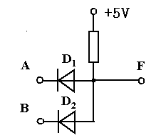
3.1 逻辑赋值和等价逻辑门
逻辑赋值
  建立电路状态和逻辑状态之间的对应关系，以便用逻辑代数的方法来分析和设计逻辑电路。
  电路状态用电位（或电平）来表示
    数字系统中用高电平和低电平表示逻辑1和0
    例如：晶体管逻辑(TTL)电路中
    高电平1.8v-5v,低电平0v-0.8v
  正逻辑：A/+
    高电平对应逻辑1
    低电平对应逻辑0
  负逻辑：B/-
    低电平对应逻辑1
    高电平对应逻辑0
常用
逻辑
赋值

Slide 5
3.1.2 等价逻辑门
电位关系
V_{A} V_{B} | V_{F}
0V 0V 0V 5V 5V 0V 5V 5V | 0V 0V OV 5V
正逻辑与
负逻辑或
A B | F
0 0 0 1 1 0 1 1 | 0 0 O 1
A B | F
1 1 0 1 1 0 0 0 | 1 1 1 0
等价
等价逻辑门
  如果几个逻辑门的实际功能是相同的，则它们为等价逻辑门

Slide 6
3.1.2 等价逻辑门
正逻辑和负逻辑之间的逻辑等价关系
  反演规则
  例如：
  1.正逻辑的与门等价于负逻辑的或门
  2.正逻辑的或非门等价于负逻辑的与非门
正逻辑或非门
负逻辑与非门
V_{A} V_{B} | A B | F | V_{F}
0V 0V 0V 5V 5V 0V 5V 5V
V_{A} V_{B} | A B | F | V_{F}
0V 0V 0V 5V 5V 0V 5V 5V
0 0
1
0
O
0
5V
0V
0V
0V
1 1
1 0
0 1
0 0
0
1
1
1
5V
0V
0V
0V
0 1
1 0
1 1
常用逻辑关系：按正逻辑赋值的逻辑关系。

Slide 7
内容提要
3.1 逻辑赋值和等价逻辑门
3.2 组合逻辑电路分析
3.3 编码器和译码器
3.4 组合逻辑电路设计
3.5 二进制运算电路
3.6 组合逻辑电路中的竞争

Slide 8
3.2 组合电路分析
定义：对给定的组合逻辑电路，写出描述其输出变量和输入变量之间的逻辑关系的表达式，作出真值表或功能表，研究其逻辑功能和工作特性。
分析的基础
  熟悉常用逻辑门的逻辑符号和逻辑功能
  逻辑代数
分析的步骤
举例分析

Slide 9
3.2 组合逻辑电路分析
分析步骤
1、 根据给定的逻辑电路图，写出逻辑表达式。
2、 化简逻辑函数表达式。
3、 根据化简以后的逻辑表达式列出真值表。
4、 分析该电路所具有的逻辑功能。
5、对电路进行评价或改进。
组合逻辑电路图
写出逻辑表达式
真值表
得出结论（逻辑功能）。

Slide 10

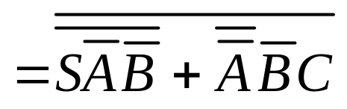
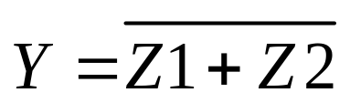


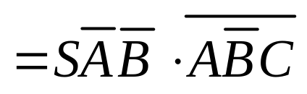
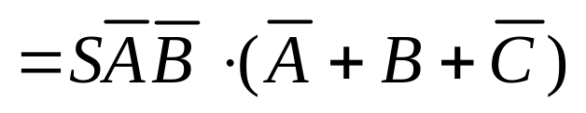
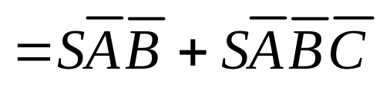

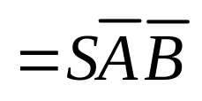



3.2 组合电路分析举例
例3.2.1
化简：
S A B C | Y
0 0 0 X 0 0 1 X 0 1 0 X 0 1 1 X 1 0 0 X 1 0 1 X 1 1 0 X 1 1 1 X | 0 0 O 0 1 0 0 0
分析：
(1)电路输出与输入变量C无关
(2)仅当输入变量S为1且A和B均为0时，输出变量Y才为1

Slide 11



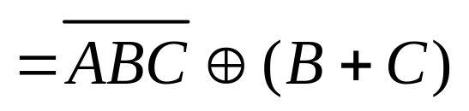

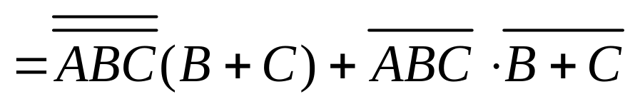
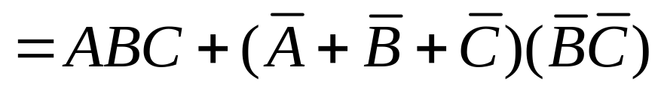


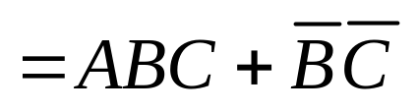
3.2 组合电路分析举例
例3.2.2
化简：
真值表：
A B C | F
0 0 0 0 0 1 0 1 0 0 1 1 1 0 0 1 0 1 1 1 0 1 1 1 | 1 0 O 0 1 0 0 1
分析：
仅当输入变量ABC为000、100和111时，输出变量F才为1。

Slide 12
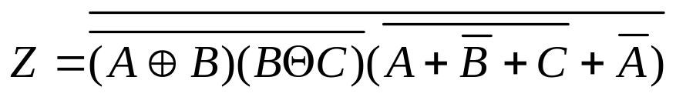
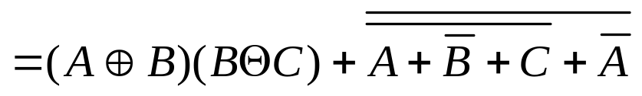




3.2 组合电路分析举例
例3.2.4
化简：
⊕
⊙
+
+
分析：
仅当输入变量A为1或BC同时为1时，输出变量Z才为1。

Slide 13
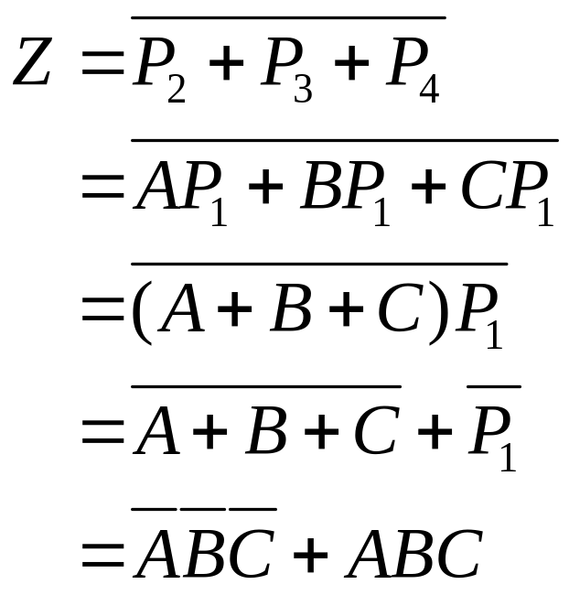
组合逻辑电路的分析举例
例5：
A
P₂
&
A
B
C
P₁
P₃
&
&
≥1
Z
B
&
P₄
C
ABC | Z
000 001 010 011 100 101 110 111 | 1 0 0 0 0 0 0 1
仅当A、B、C相同时，输出为1，否则，输出为0。电路具有检查输入信号是否一致的功能——不一致电路

Slide 14


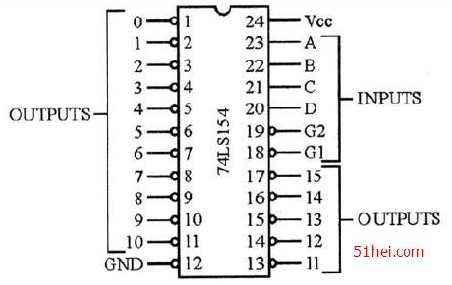
信号取反
一般情况下，针对逻辑门，输入端、输出端的“ο”表示对信号取反；针对集成芯片引脚，输入端、输出端的“ο”强调该信号为低电平有效。
74LS154是4-16译码器，输出ABCD四变量的所有最小项的反值。

Slide 15



信号取反
同一信号线两段的“ο”可相互抵消
变量上的非号和信号线上的“ο”可相互抵消
+
+
同一逻辑门的输入端和输出端的“ο”一般不能相互抵消

Slide 16
内容提要
3.1 逻辑赋值和等价逻辑门
3.2 组合逻辑电路分析
3.3 编码器和译码器
3.4 组合逻辑电路设计
3.5 二进制运算电路
3.6 组合逻辑电路中的竞争

Slide 17
3.3 编码器和译码器
编码器(Coder)的功能是把信号转换成相应的代码
  例如：BCD码、ASCII码
译码器(Decoder)的功能是把代码转换成相应的信号
  指令译码器、二进制译码器
编码器
2^{n}个输入信号
.....
n位数
据编码
...
使能
2^{n}译码器
n个数据输入
。。。
。。。
2^{n}个输出信号
使能输入端

Slide 18










3.3.1 编码器
1. 信号编码器：
把输入信号转换成二进制代码
逻辑电路图
+
输入信号约定
1.各信号为高电平有效
2.任何时刻最多只有一个信号有效
+
+
功能表
有效 信号 | 输入信号状态 K7 K6 K5 K4 K3 K2 K1 | 输出代码 A B C
无 K1 K2 K3 K4 K5 K6 K7 | 0 0 0 0 0 0 0 0 0 0 0 0 0 1 0 0 0 0 0 1 0 0 0 0 0 1 0 0 0 0 0 1 0 0 0 0 0 1 0 0 0 0 0 1 0 0 0 0 0 1 0 0 0 0 0 0
+
+
0 0 0
0 0 1
0 1 0
0 1 1
1 0 0
1 0 1
1 1 0
1 1 1
逻辑表达式

Slide 19
3.3.1 编码器
二进制编码：
对N个信号进行编码，则代码位数r满足：
2^{r} ≥N+1
表示所有信号均无效的状态

Slide 20
















3.3.1 编码器
2. 十进制编码器
把代表十进制数码的信号转换成BCD码
+
逻辑电路图
输入信号约定
1.各信号为高电平有效
2.任何时刻最多只有一个信号有效
+
+
功能表
+
有效 信号 | 输入信号状态 w9 w8 w7 w6 w5 w4 w3 w2 w1 | 输出代码 B3 B2 B1 B0
无 w1 w2 w3 w4 w5 w6 w7 W8 W9 | 0 0 0 0 0 0 0 0 0 0 0 0 0 0 0 0 0 1 0 0 0 0 0 0 0 1 0 0 0 0 0 0 0 1 0 0 0 0 0 0 0 1 0 0 0 0 0 0 0 1 0 0 0 0 0 0 0 1 0 0 0 0 0 0 0 1 0 0 0 0 0 0 0 1 0 0 0 0 0 0 0 1 0 0 0 0 0 0 0 0
+
0 0 0 0
0 0 0 1
0 0 1 0
0 0 1 1
0 1 0 0
0 1 0 1
0 1 1 0
0 1 1 1
1 0 0 0
1 0 0 1
+
逻辑表达式

Slide 21
3.3.1 编码器
2. 十进制编码器
把代表十进制数码的信号转换成BCD码
+
编码器芯片
逻辑电路图
+
十进制
编码器
+
+
...
+
+

Slide 22
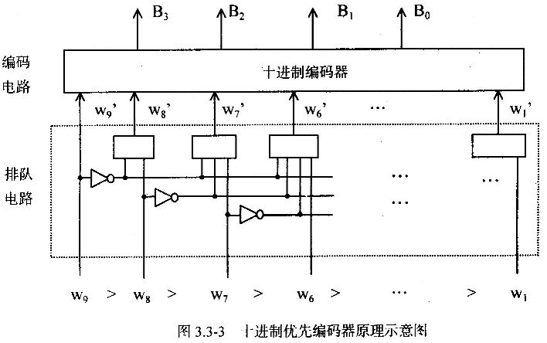
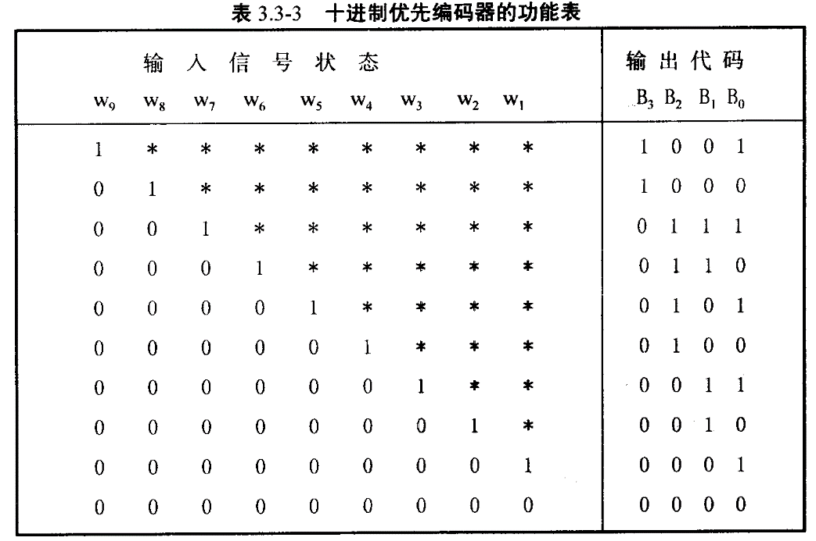
3.3.1 编码器
3. 优先编码器
当多个信号同时有效时只处理其中优先级最高的信号
逻辑电路图
输入信号约定
各信号为高电平有效
功能表
优先级排队电路
仅当高优先级的信号无效时，低优先级的信号才能作用于编码电路。

Slide 23
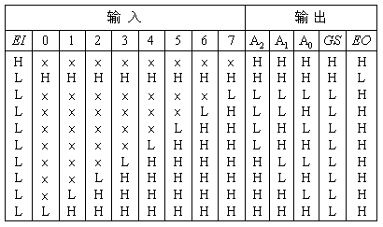
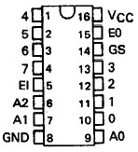
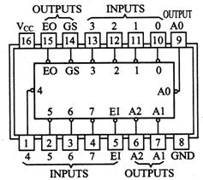
3.3.1 编码器
优先编码器举例
当多个信号同时有效时只处理其中优先级最高的信号
芯片型号
74HC148 8-3 LINE PRIORITY ENCODER 8-3编码器
功能说明
该编码器有8个信号输入端，3个二进制码输出端。此外，电路还设置了输入使能端EI，输出使能端EO和优先编码工作状态标志GS。
功能表
Notes:
该编码器有8个信号输入端，3个二进制码输出端。此外，电路还设置了输入使能端EI，输出使能端EO和优先编码工作状态标志GS。
当EI＝０时，编码器工作；而当EI＝1时、则不论8个输入端为何种状态，3个输出端均为高电平，且优先标志端和输出使能端均为高电平，编码器处于非工作状态。这种情况被称为输入低电平有效，输出也有低电平有效的情况。当EI为０，且至少有一个输入端有编码请求信号（逻辑０）时，优先编码工作状态标志GS为０，表明编码处于工作状态，否则为1。由功能表可知，在8个输入端均无低电平输入信号和只有输入０端（优先级别最低位）有低电平输入时，A2A1A0均为111，出现了输入条件不同而输出代码相同的情况 ，这可由GS的状态加以区别，当GS＝1时，表示8个输入端均无低电平输入，此时A2A1A0＝111为非编码输出；GS＝0时，A2A1A0＝111表示响应输入０的输出代码，A2A1A0＝111为编码输出。EO只有在EI为０，且所有输入端都为1时，输出为０，它可与另一片同样器件的EI连接，以便组成更多输入端的优先编码器。
从功能表不难看出，输入优先级别的次序依次为7，6，…，０
。输入有效信号为低电平，当某一输入端有低电平输入，且比它优先级别高的输入端无低电平输入时，输出端才输出相对应的输入端的代码。例如，输入5为０，且优先级别比它高的输入6和输入7均为1时，输出代码为010，这就是优先编码器的工作原理。

Slide 24

3.3.2 译码器
译码器(Decoder)的功能是把代码转换成相应的信号
  特点：每个输出信号分别对应于输入代码的一个最小项
  例如
    二进制译码器
    码制变换译码器
    指令译码器
    显示译码器

Slide 25
3.3.2 译码器
1.二进制译码器
（1）定义 ：能将n个输入变量变换成2^{n}个输出函数，且每个输出信号分别对应于输入代码的一个最小项。
2^{n}译码器
n个数据输入
。。。
。。。
2^{n}个输出
使能输入端E

Slide 26
3.3.2 译码器
（2）特点 ：
▲ 二进制译码器一般具有n个输入端、2^{n}个输出端和一个(或多个)使能输入端；
▲ 使能输入端为有效电平时，对应每一组输入代码，仅一个输出端为有效电平，其余输出端为无效电平（与有效电平相反)。
▲ 有效电平可以是高电平(称为高电平译码)，也可以是低电平(称为低电平译码)。

Slide 27
3.3.2 译码器
♦ 常见的二进制译码器：
    2-4线(2输入4输出)译码器74XX139
    3-8线(3输入8输出)译码器74XX138
    4-16线(4输入16输出)译码器74XX154

Slide 28
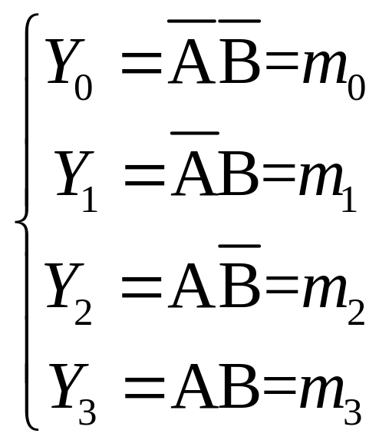
（1） 2-4译码器
真值表
输出表达式
逻辑示意图
输 入
输 出
Y₀
A
A B
Y₀ Y₁ Y₂ Y₃
Y₁
0 0
1 0 0 0
B
0 1
0 1 0 0
Y₂
1 0
0 0 1 0
Y₃
1 1
0 0 0 1
实际应用?

Slide 29
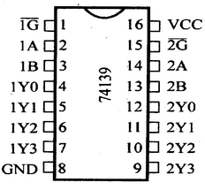
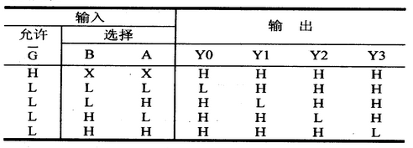
74LS139(双2-4译码器)
管脚图
功能表

Slide 30
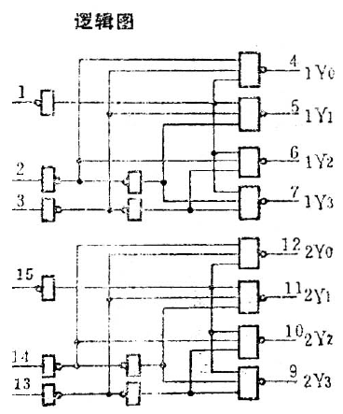
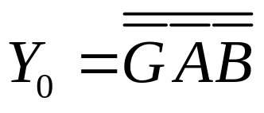
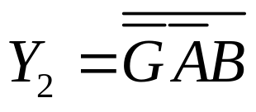
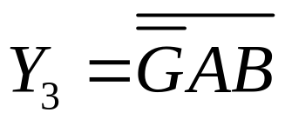
Y
=
G
B
A
1

Slide 31
例：3－8译码器内部结构
F₀
F₄
F₂
F₆
F₁
F₅
F₃
F₇
A₀
A₁
A₂
G₁ G_{2A} G_{2B}
二进制译码器的优化

Slide 32
例：3－8译码器
使能端
G₁ G_{2A} G_{2B}
选择输入
A₂ A₁ A₀
输出
F₀ F₁ F₂ F₃ F₄ F₅ F₆ F₇
0 X X
X 1 1
X X X
X X X
1 1 1 1 1 1 1 1
1 1 1 1 1 1 1 1
1 0 0
1 0 0
1 0 0
1 0 0
1 0 0
1 0 0
1 0 0
1 0 0
0 0 0
0 0 1
0 1 0
0 1 1
1 0 0
1 0 1
1 1 0
1 1 1
0 1 1 1 1 1 1 1
1 0 1 1 1 1 1 1
1 1 0 1 1 1 1 1
1 1 1 0 1 1 1 1
1 1 1 1 0 1 1 1
1 1 1 1 1 0 1 1
1 1 1 1 1 1 0 1
1 1 1 1 1 1 1 0

Slide 33
例：3－8译码器
74LS138
逻辑符号:
C
B
A
G₁
G_{2A}
G_{2B}
Y₀
Y₁
Y₂
Y₃
Y₄
Y₅
Y₆
Y₇
C—— A₂
B—— A₁
A—— A₀

Slide 34
译码器应用
译码器在数字系统中的应用非常广泛 ，它的典型用途是——
实现存储器的地址译码、控制器中的指令译码、代码翻译、显示译码等。
用译码器实现各种组合逻辑功能。
译码器的扩展

Slide 35
1）译码器应用——地址译码
例 ）某计算机用地址A₉～A₀选择外设，设备1、2、3的选择地址分别为：20H～2FH、40H～4FH、70H～7FH，请设计地址译码器。
① 分析：
A₉ A₈ A₇ A₆ A₅ A₄ A₃……A₀
设备1 0 0 0 0 1 0 X X X X
设备2 0 0 0 1 0 0 X X X X
设备3 0 0 0 1 1 1 X X X X
Y₂
Y₄
Y₇
译码器应用
用3：8译码器实现

Slide 36
例 ）
译码器应用
② 设计：
74LS138
A₆
C
B
A
G₁
G_{2A}
G_{2B}
Y₀
Y₁
Y₂
Y₃
Y₄
Y₅
Y₆
Y₇
A₅
设备1
20H～2FH
A₄
设备2
40H～4FH
A₇
A₈
A₉
设备3
70H～7FH

Slide 37
例）
分析下面电路，写出该译码器选择的地址范 围，以及Y₀、Y₁、Y₂的地址译码范围。
74LS138
A₁₁
C
B
A
G₁
G_{2A}
G_{2B}
Y₀
Y₁
Y₂
Y₃
Y₄
Y₅
Y₆
Y₇
Y₀
A₁₀
Y₁
A₉
Y₂
解：
① 1000H～1FFFH
② Y₀：1000H～11FFH
Y₁：1200H～13FFH
Y₂：1400H～15FFH
A₁₂
A₁₃
A₁₄
+
A₁₅

Slide 38


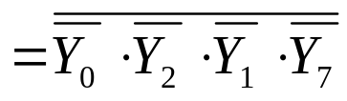
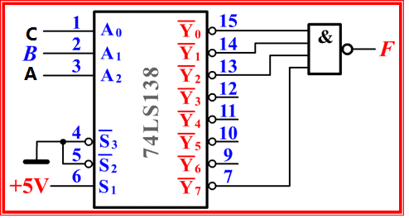
2）译码器的应用 —实现逻辑函数
例：用7译码器实现逻辑函数
解 （1）全译码器的输出为输入变量的相应最小项之非，故先将逻辑函数式 f 写成最小项之反的形式。由摩根定理
（2）F有三个变量，因而选用三变量译码器。
（3）变量A、B、C分别接三变量译码器的A2、A1、A0端，则上式变为：
下图是用三变量译码器74LS138实现以上函数的逻辑图。

Slide 39
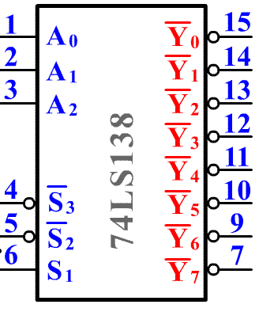


3）译码器的应用--例：用两片3-8线译码器74LS138构成4-16线译码器。 #1 #2
D
C
B
A
•
+5V
◆电路中，当A=0时，片（2）被禁止，片（1）工作，这时将ABCD的0000~0111 这 8 个代码译成片（1），8 个 低电平信号输出
◆当A=1时，片（1）被禁止，片（2）工作，这时则将ABCD的1000~1111，这 8 个代码译成片（2），8 个 低电平信号输出
由此，片（1）、（2）便构成了4—16线译码器。

Slide 40
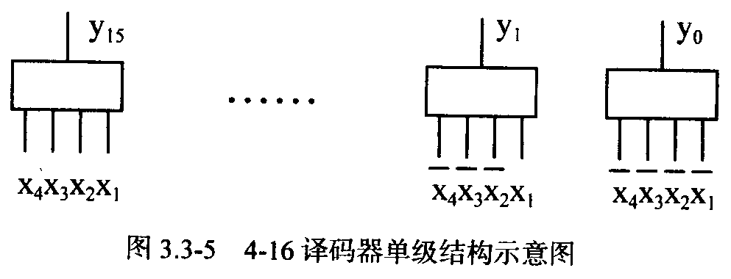
3.3.2 译码器
2 二进制译码器的结构优化
译码线：译码器电路中除反相器之外的多个逻辑门的输入端。即函数成本。
直接译码：输出信号仅由一级运算得到
译码线数=输入代码位数×输出信号个数
例如：
3-8译码器的译码线数3×8=24
4-16译码器的译码线数64

Slide 41
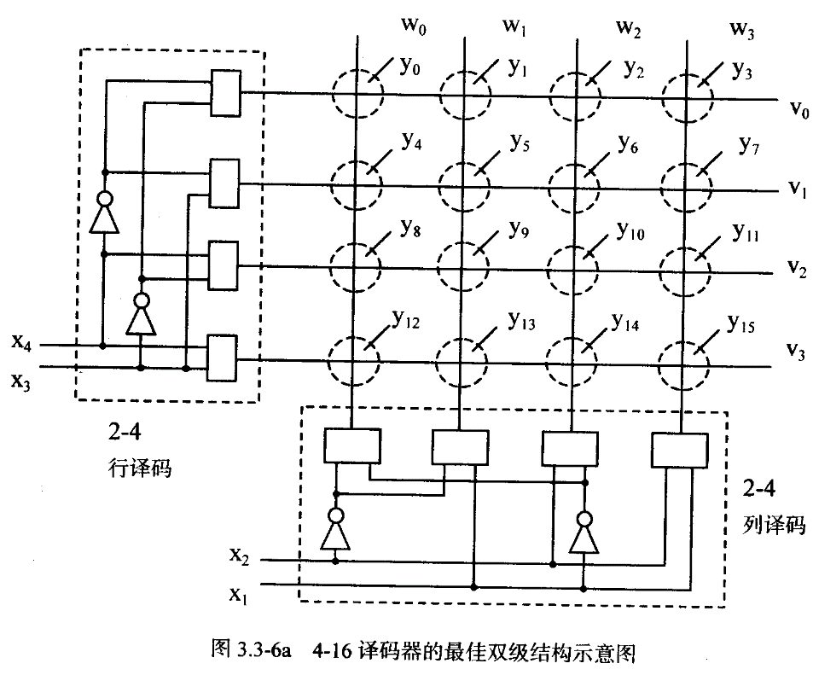
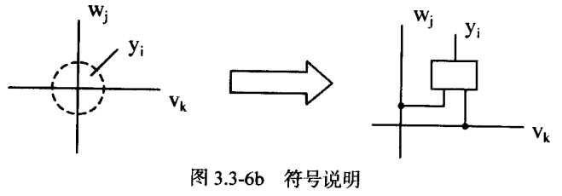
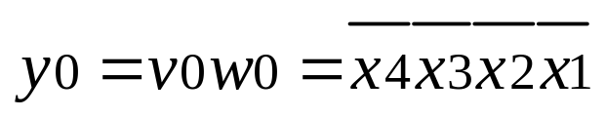
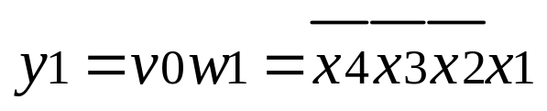
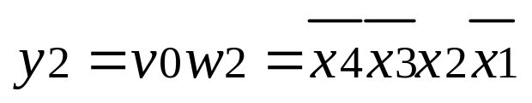

3.3.2.2 二进制译码器的结构优化
双极译码
把4位代码分成x4 x3和x2 x1两组，先组内译码，然后通过与电路产生最终的译码输出。
.......
双极译码和单极译码的逻辑功能是相同的，但译码线数减少了。
上图中的译码线数:(2×4+2×4)+2×16=48

Slide 42


作业
P94 练习三
  1，3，5
补充题：10-1024译码器采用最佳双极结构能减少多少译码线数？

